Slide 1








VIẾT MỘT TRUYỆN SÁNG TẠO DỰA TRÊN MỘT TRUYỆN ĐÃ ĐỌC
BÀI DẠY KĨ NĂNG VIẾT
2 TIẾT
https://www.freeppt7.com

Slide 2

1
I. Yêu cầu đối với kiểu bài văn
2
II. Hướng dẫn phân tích văn bản mẫu
3
III. Hướng dẫn quy trình viết
4
IV. Luyện tập:

Slide 3


1
KHỞI ĐỘNG
Jpppt.com。

Slide 4


Slide 5

CÂU HỎI
1
2
3
Ý nghĩa của câu chuyện trên
Hãy kể lại câu chuyện theo một cái kết khác
Em có muốn có một cái kết khác cho câu chuyện không

Slide 6
2
HÌNH THÀNH
KIẾN THỨC MỚI
Jpppt.com。

Slide 7
I
YÊU CẦU ĐỐI VỚI KIỂU BÀI
Jpppt.com。

Slide 8
HS thảo luận theo nhóm (2 bàn 1 nhóm)
? Bài văn Viết một truyện kể sáng tạo, có thể mô phỏng một truyện đã đọc; sử dụng các yếu tố miêu tả và biểu cảm trong truyện là kiểu bài gì và có những yêu cầu gì?
? Vẽ sơ đồ bố cục kiểu bài.
PHIẾU TÌM Ý
 | Truyện gốc | Truyện mô phỏng
Tên truyện
Các tình tiết, sự kiện chính
Bối cảnh câu chuyện
Các nhân vật
Ngôi kể
Chủ đề

Slide 9
Vẽ sơ đồ dàn ý cho bài viết:
DỰ KIẾN CÂU TRẢ LỜI
Viết một truyện kể sáng tạo dựa trên một truyện kể đã đọc là dùng trí tưởng tượng và kĩ năng kể chuyện của người viết để viết một truyện kể bằng cách phỏng theo một truyện đã đọc với những sáng tạo, kết hợp sử dụng các yếu tố miêu tả, biểu cảm trong khi kể.
– Bối cảnh xảy ra câu chuyện:
...................................................................
– Nhân vật chính:
.....................................................................
Mở đầu truyện
– Sự việc thứ nhất
...................................................................
– Sự việc thứ hai
..................................................................
– Sự việc thứ ....
...................................................................
Diễn biến truyện
Vấn đề được giải quyết
...................................................................
hoặc trình bày những suy ngẫm
...................................................................
Kết thúc truyện

Slide 10
II
HƯỚNG DẪN PHÂN TÍCH BÀI VĂN MẪU.
* Văn bản mẫu/Sgk: “Con trâu”
Jpppt.com。

Slide 11
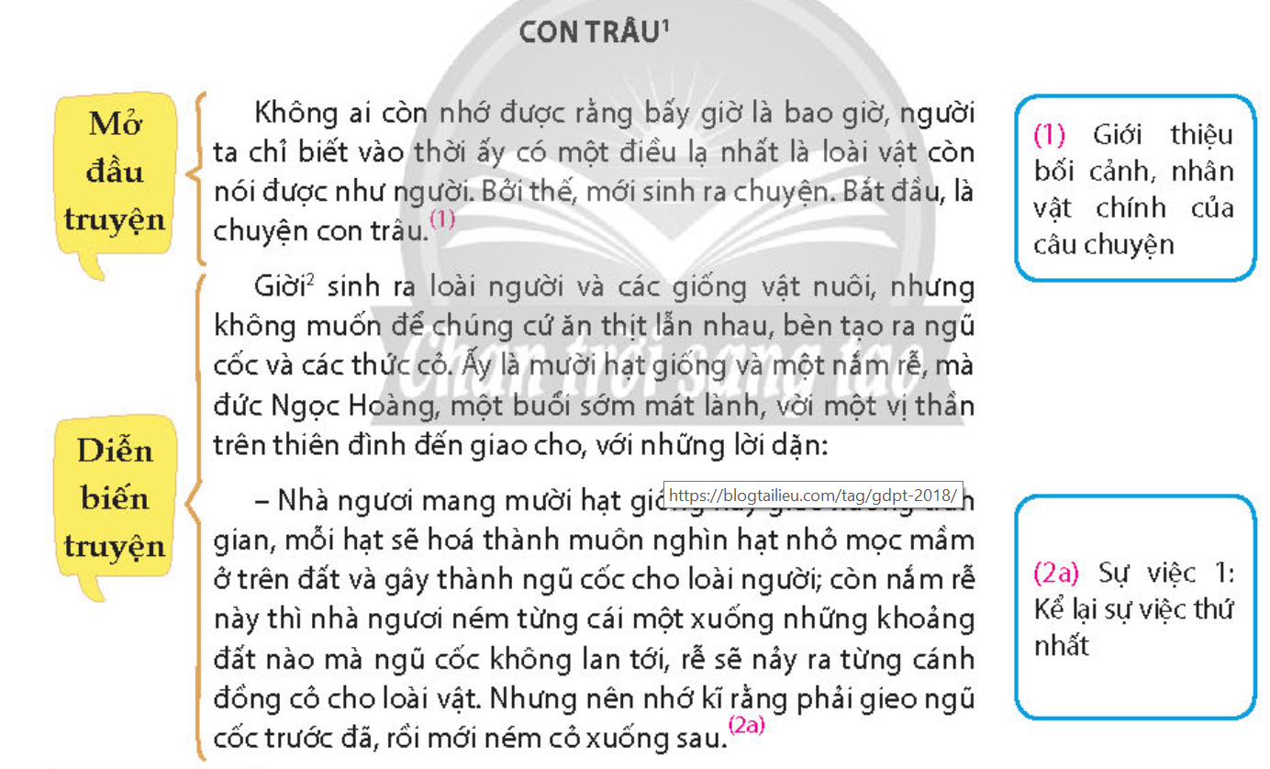

Slide 12
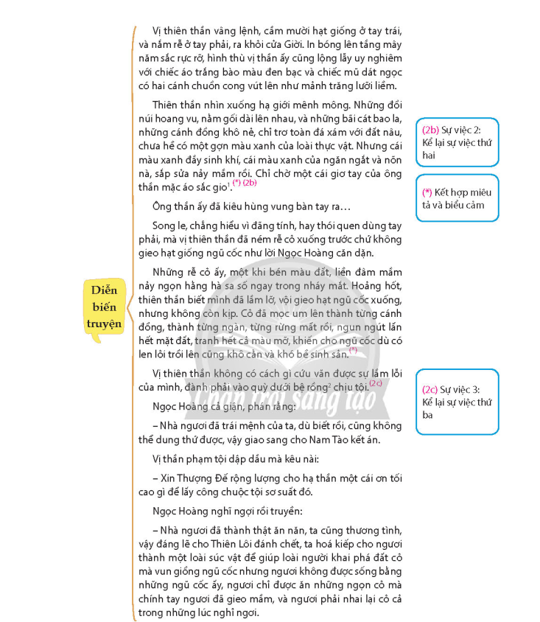

Slide 13
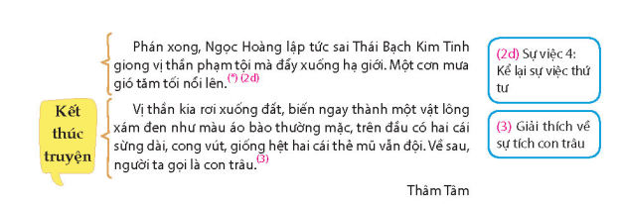

Slide 14
1/ Tính sáng tạo của VB truyện so với truyện gốc được thể hiện ở những điểm sau:
- Có phần dẫn dắt của tác giả ở đầu VB.
- Có sự thay đổi về ngôi kể chuyện từ góc nhìn thứ ba sang ngôi thứ nhất.
- Kết hợp các yếu tố biểu cảm và miêu tả trong
2/ Yếu tố miêu tả kết hợp biểu cảm: (SGK)
3/ VB trên đã đáp ứng yêu cầu về phần mở đầu, diễn biến, kết thúc vì:
- Mở đầu: Giới thiệu về lí do có câu chuyện Con trâu.
- Diễn biến truyện: Các sự kiện chính xảy ra theo logic hợp lí, kết hợp giữa các yếu tố miêu tả và biểu cảm.
- Kết thúc: Nhân vật đã gây ra những hậu quả nghiêm trọng nên bị trừng phạt.

Slide 15
III. Hướng dẫn quy trình viết
Đề bài: (trang 117 sgk Ngữ văn 9 Tập 1): Viết một truyện kể sáng tạo với đề tài tự chọn, phỏng theo một truyện đã đọc (khoảng 1000 chữ) có sử dụng các yếu tố miêu tả, biểu cảm

Slide 16
Hoàn thành phiếu học tập sau:
PHIẾU HỌC TẬP: Quy trình viết bài văn
Quy trình viết | Tác dụng
Bước 1: Chuẩn bị trước khi viết
Bước 2: Tìm ý và lập dàn ý
Bước 3: Viết bài
Bước 4: Xem lại, chỉnh sửa, rút kinh nghiệm

Slide 18
Bước 1: Chuẩn bị trước khi viết
Căn cứ vào tính mở của đề bài, em có thể chọn một truyện kể, truyện phim
Mà em đã đọc/đã xem theo sở thích. Lưu ý các tiêu chí lựa chọn:
• Nội dung truyện phù hợp với thuần phong mĩ tục, có ý nghĩa giáo dục.
• Nhân vật, cốt truyện không quá phức tạp, số trang viết vừa phải,...
• Vừa sức và thuận lợi đối với việc phát huy sự sáng tạo của bản thân.
Bước 2: Tìm ý, lập dàn ý
• Đọc kĩ truyện đã tìm, xác định chủ đề, đặc điểm nội dung, hình thức của truyện kể sẽ phỏng theo tóm tắt chuỗi sự kiện, nhân vật (theo dạng sơ đồ).
• Trả lời một số câu hỏi dưới đây để định hướng cho việc viết lại thành văn bản truyện kể mới:
- Với chủ để của truyện gốc, nên phát triển, khơi sâu một khía cạnh hay nắn lại chủ để theo một hướng nào khác?
- Cần thay đổi các yếu tố hình thức của truyện theo hướng nào? (Nên bổ sung những gì vào cốt truyện, nhân vật, bối cảnh của truyện gốc? Nên thay đổi ngôi kể, cách kể chuyện hay không?...)
- Đọc lại truyện “Con trâu”, đối chiếu với truyện kể dân gian về “Sự tích con trâu” để học cách viết truyện mô phỏng.
Dựa vào dàn ý ở mục Tri thức về kiểu văn bản và những nội dung đã chuẩn bị được trong khâu tìm ý để lập dàn ý.
Bước 3: Viết bài
Viết văn bản dựa vào dàn ý đã lập; chú ý kết hợp trần thuật với miêu tả, biểu cảm.
Lưu ý: Khi viết một truyện kể sáng tạo trên cơ sở phỏng theo một truyện đã đọc, em cần học tập cách hư cấu sáng tạo của các nhà văn. Ví dụ: Em có thể đối chiếu bài thơ Sơn Tinh, Thủy Tinh của Nguyễn Nhược Pháp với truyền thuyết Sơn Tinh, Thủy Tinh hoặc đối chiếu bài thơ ngụ ngôn Chó sói và chiên con của La Phông-ten với truyện ngụ ngôn Chó sói và cừu non của E-dốp,... và học cách sáng tạo của các tác giả dựa trên điểm tựa từ tác phẩm gốc.
Bước 4: Xem lại và chỉnh sửa, rút kinh nghiệm
Đọc lại bài viết, sử dụng bảng kiểm dưới đây để tự đánh giá về kĩ năng viết một truyện kể sáng tạo. Qua đó, chỉnh sửa và rút kinh nghiệm.

Slide 19
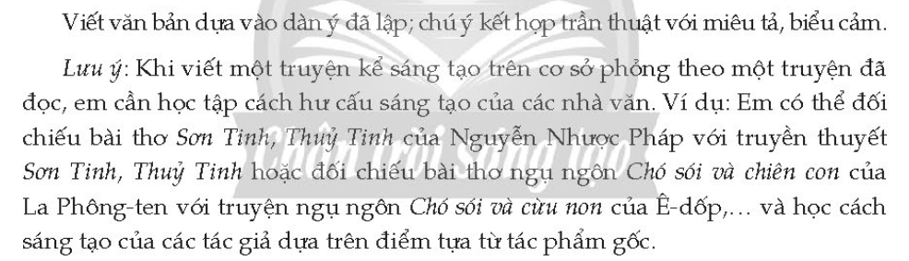
V. Luyện tập:
* Đề bài/ Sgk

Slide 20

THANK YOU!!!

